Slide 1

Análise do tempo de resposta HTTP
Victor Kobinski e Silva

Slide 2




Sobre o servidor
Linguagem Rust que é compilada, que a torna uma das mais rápidas usadas no mundo.
Base de dados Postgresql.
Balanceador de carga Nginx.
Docker utilizando imagem Linux Ubuntu.

Slide 3
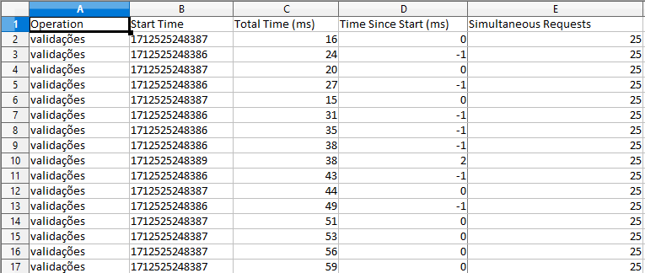
Sobre os Dados
Os dados possuem 5 colunas que são: operação, tempo inicial, tempo total de resposta, tempo desde o início do teste e requisições simultâneas

Slide 4
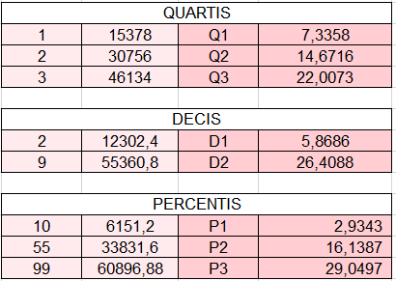
Tempo de Resposta
Imaginando que vários clientes façam uma requisição para o servidor, 99% deles terá sua resposta em até 29 ms.
Isso demonstra que o servidor está extremamente otimizado, visto que é integrado a uma base de dados.
Então, no período de 5 minutos que o teste foi executado, 99% de 65000 requisições foram respondidas em até 29 ms.

Slide 5
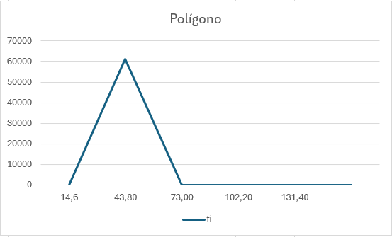
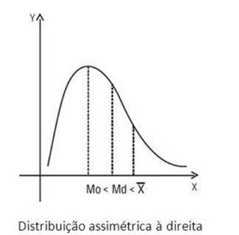
Assimetria do tempo de resposta
Como a assimetria é 20,29 e é positiva.
Como a curtose é 479,86 e é positiva.
Conclui-se que o gráfico é Assimétrico à direita e leptocúrtico.

Slide 6

Requisições Simultâneas
O teste fazia requisições ao mesmo tempo para o servidor.
Quanto mais requisições são feitas ao mesmo tempo, maior é a carga para o servidor, a base de dados e para o sistema operacional.
Se o servidor não tiver um código extremamente otimizado para lidar com concorrência e condições de corrida, as requisições podem nunca serem respondidas ou causar incoerência na base de dados.
Os percentis mostram que pelo menos 50% das requisições foi feita junto de outras 90.

Slide 7
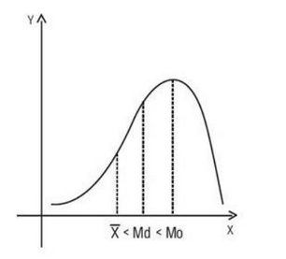
Tempo desde o início do teste
Quanto mais o tempo passa no teste, mais requisições são feitas em um menor período de tempo.
Assimetria: -0.38

Slide 8
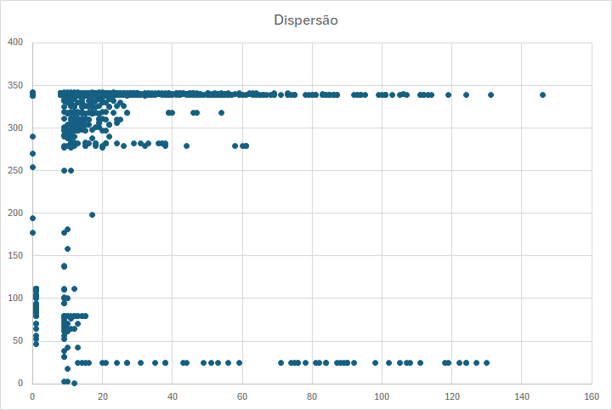
Tempo de Resposta X Simultâneas
A correlação entre as duas variáveis é de -10%

Slide 9
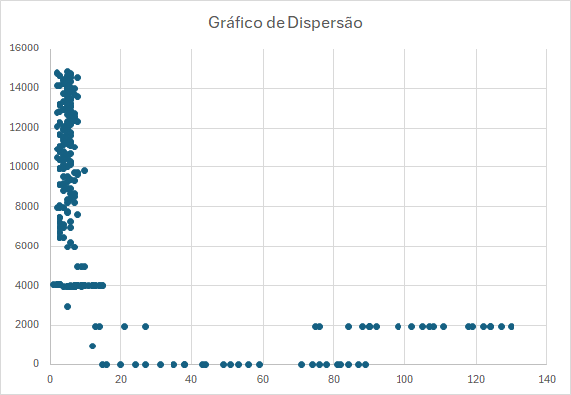
Tempo total X Tempo desde o início
A correlação é de -52,91%

Slide 10
Análise sobre as correlações
Como as correlações demonstram, o tempo de resposta num servidor depende de muitas outras variáveis que nem sempre temos acesso.
Por exemplo: O sistema operacional utilizado, a linguagem, a otimização de compilação, velocidade de internet do usuário, a latência, etc.

